Slide 1
PROJET DE RÉVISION DE LA STRUCTURE DE POSTES Rehaussement des postes TPR (Infirmières, infirmières auxiliaires et inhalothérapeutes)
Par La Direction des ressources humaines, des communications et des affaires juridiques
Avril 2021

Slide 2
FONCTIONNEMENT DE LA RENCONTRE
MUTE
LEVEZ LA MAIN OU ÉCRIVEZ LA QUESTION DANS LE FIL DE DISCUSSION

Slide 3
Sujets abordés dans cette Présentation
Quel est le projet de révision des structures de postes?
Pourquoi l’offre de rehaussement au personnel?
Ligne du temps
Avantages
Défis
Vision
Mesures d’accompagnement dans le changement
Grandes lignes de l’entente
Rôles, responsabilités et attentes des gestionnaires
Rôles, responsabilités de la DRHCAJ
Période d’échange
Notes:
Nellie Roy

Slide 4
QUEL EST LE PROJET DE RÉVISON DES STRUCTURES DE POSTES
Le projet inclut la rehaussement des postes TPR et la création des postes d’autoremplacement.
Le projet de rehaussement des postes se poursuivra au cours des prochains mois auprès d’autres titres d’emploi TPR.
Notre souhait : prendre soin de nos gens pour qu’ils choisissent de demeurer avec nous.
Intranet bonification : www.cisssca.com/bonification
Notes:
Nellie Roy

Slide 5
POURQUOI L’OFFRE DE rehaussement AU PERSONNEL?
Pression énorme exercée par les enjeux de main-d’œuvre (rareté de main-d’œuvre, concurrence entre les établissements, moins de finissants).
Problèmes importants d’attraction, de fidélisation et de mobilisation des ressources.
Nous souhaitons bonifier les postes pour offrir une autonomie aux gestionnaires à la gestion des horaires et restreindre le nombre de demandes acheminées au service des activités de remplacement de la DRHCAJ.
Renforcement et stabilisation des équipes dans les services.
Notes:
Nellie Roy

Slide 6
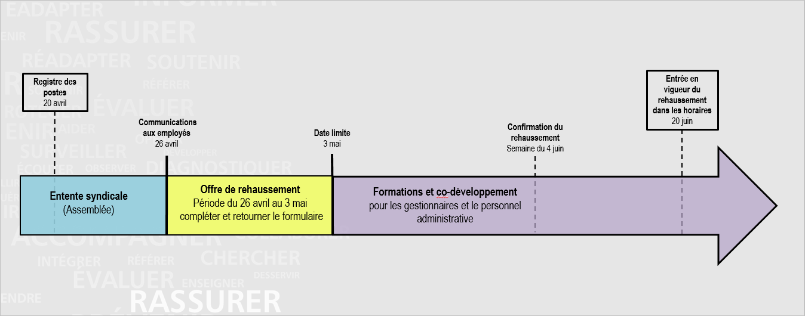
LIGNE DU TEMPS

Slide 7
AVANTAGES DE L’OFFRE DE REHAUSSEMENT DANS L’ORGANISATION
Réduire le temps supplémentaire;
Augmenter le nombre d’employés à temps complet - postes attractifs;
Réduire le taux d’utilisation de la main-d’œuvre indépendante;
Contribuer à améliorer la continuité des soins et des services;
Assurer la rétention du personnel;
Possibilité d’offrir à l’externe, éventuellement, des postes lors de l’embauche (postes fin de liste), une fois la bonification réalisée dans l’organisation.
Notes:
Amélie Boutin

Slide 8
LES DÉFIS DE L’OFFRE DE REHAUSSEMENT
Plus grand nombre de surplus dans les services;
Gestion des présences au lieu des absences;
Financier;
Nouvelle mesure applicable dans le système Virtuo pour l’actualisation des horaires avec une partie de rehaussement (formation);
Application de la notion de déplacement en cas de surplus de l’équipe de base, selon l’article 1.06 b des dispositions locales, seulement pour les postes d’autoremplacement.
Notes:
Nellie Roy

Slide 9
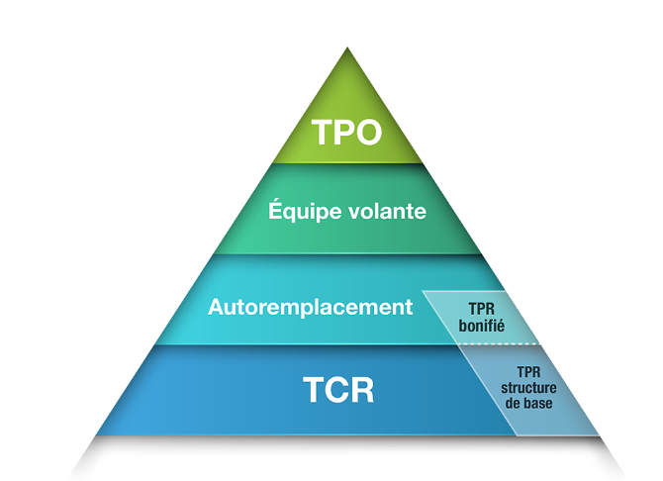
VISION COLLECTIVE DES DIRECTIONS
Implanter un modèle organisationnel de gestion optimale des horaires, appliqué par les gestionnaires, favorisant une gestion de la présence plutôt que de l’absence et reposant sur les équipes volantes, les équipes d’autoremplacement déjà en place et l’offre de rehaussement faite aux TPR.

Slide 10
GRANDES LIGNES DE L’ENTENTE
Offre à la personne salariée détentrice d’un poste d’autoremplacement, d’équipe volante et d’embauche à temps partiel de rehausser son poste à temps complet pour les infirmières et infirmières auxiliaires et pour les postes de base et d’autoremplacement pour les inhalothérapeutes. Les inhalothérapeutes détenant des postes d’équipe volante et d’embauche pourront rehausser à la hauteur d’un 14 jours / 28 jours.
Le rehaussement de leur poste n’est offert qu’à une seule occasion, et ce, pour la période du 26 avril au 3 mai 2021 inclusivement. Aucun désistement ne sera possible après cette période.
L’entrée en fonction est le 20 juin 2021, sauf pour les titulaires en absence complète et en retour progressif.

Slide 11
GRANDES LIGNES DE L’ENTENTE (suite)
Il n’y a pas de période d’initiation et d’essai sur les postes rehaussés.
Tout employé qui réintègre son ancien poste pendant la période d’initiation et d’essai peut bonifier celui-ci. Il doit en faire la demande auprès du soutienhoraire.cisssca@ssss.gouv.qc.ca dans les dix jours après avoir réintégré son ancien poste.
L’employé titulaire d’un poste à temps complet (incluant le rehaussement) de soir ou de nuit et qui détient une affectation à temps complet le 3 mai, doit informer via le formulaire de rehaussement au plus tard le 3 mai 2020 de son intention de poursuivre son affectation ou de la cesser et d’avoir un horaire de travail en fonction de son poste rehaussé à compter du 20 juin 2021.

Slide 12
GRANDES LIGNES DE L’ENTENTE (suite)
L’Employeur s’efforce de combler les besoins d’un centre d’activités en utilisant les personnes salariées détentrices de poste de base dans ce centre d’activités (non déplaçable en cas de surplus).
L’employé détenteur d’un poste dans l’équipe d’autoremplacement peut être déplacé dans un autre centre d’activités dans la mesure où elle est en surplus de l’équipe de base ou si elle est remplacée. Le déplacement s’effectue par volontariat. L’employeur privilégie le déplacement d’une salariée de l’équipe volante avant l’équipe d’autoremplacement (maximum 40 km).
L’article 5 (notion de déplacement) des dispositions locales continue de s’appliquer.

Slide 13
MESURES D’ACCOMPAGNEMENT DANS LE CHANGEMENT
1- Présentation du projet (ce jour)
2- Formation : Modèle de gestion optimale des horaires des postes bonifiés et d’autoremplacement
3 - Séance de co-développement (catégorie 1 et catégorie 2-3-4)
4 – Coaching
Intranet bonification : www.cisssca.com/bonification
Soutienhoraire.cisssca@ssss.gouv.qc.ca

Slide 14
RÔLES, RESPONSABILITÉS DES GESTIONNAIRES
Les gestionnaires devront :
Assurer un suivi à la réception des formulaires remplis par les employés;
Remplir les formulaires modèle horaire-poste et les retourner avec le formulaire de bonification à l’adresse courriel : soutienhoraire.cisssca@ssss.gouv.qc.ca au plus tard le 3 mai 2021;
Suivre les différents blocs de formation inscrits ci-dessus et vous assurer que votre agente administrative soit aussi formée;
Analyser le rapport sur les résultats de l'offre de rehaussement afin de préparer des postes pour le prochain affichage de septembre;

Slide 15
RÔLES, RESPONSABILITÉS DE LA DRHCAJ
Équipe projet :
Envoi par courriel de la documentation et formulaire de rehaussement aux employés 26 avril 2021;
Réception des formulaires de rehaussement et des modèles horaire-poste au plus tard le 3 mai 2021;
Compilation des formulaires reçus (R:\5 - Commun\_Dossiers Restreints\5248 Revision Structure Postes\02 Gestionnaires);
Saisie dans Virtuo;
Confirmation de rehaussement de poste vers le 4 juin 2021.

Slide 16
PÉRIODE D’ÉCHANGE
Avez-vous des questions?
Comment voyez-vous votre rôle dans cette transformation?

Slide 17
Outils de communications
Intranet bonification : www.cisssca.com/bonification
Fiche éclair Employés;
Fiche éclair Gestionnaires;
Lettre aux employés;
Formulaire bonification employé;
Modèle horaire-poste (pour les gestionnaires).

